Slide 1


待签用户操作指南-H5端
签合同，就上法大大
Copyright © 2020 Shenzhen Fadada Network Technology Co.,Ltd.

Slide 2

01
H5(待签短信)-个人待签用户
签合同，就上法大大

Slide 3


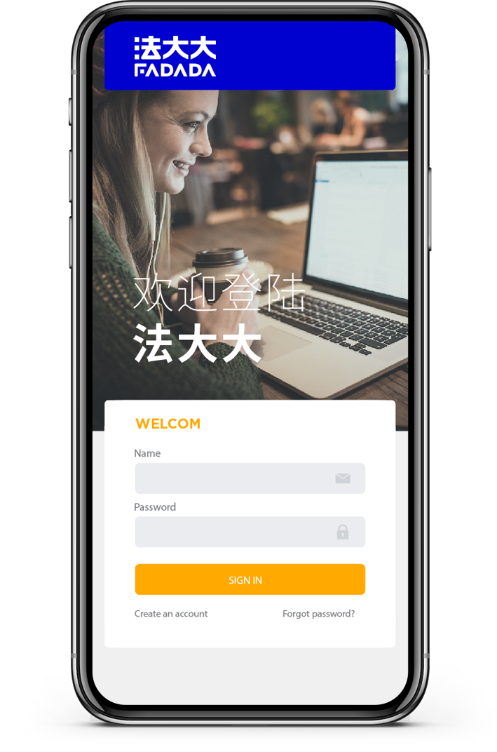
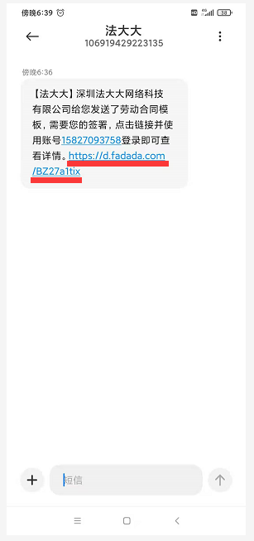
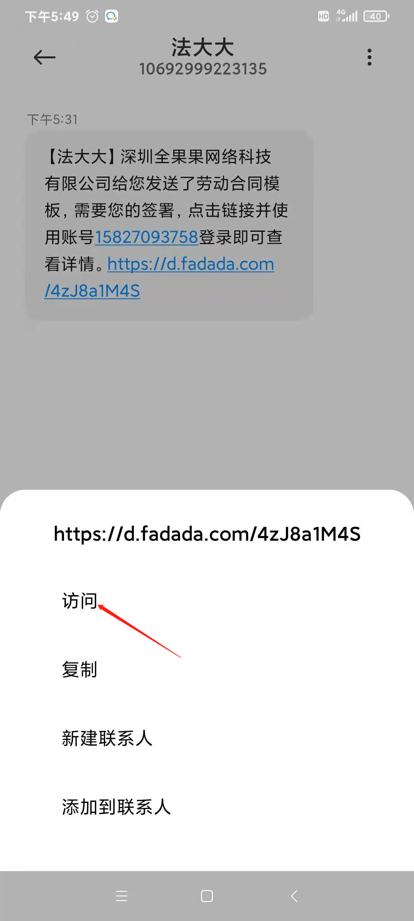
H5（待签短信）-个人待签用户
1、用户收到签署短信，点击签署链接并访问；
www.fadada.com
www.fadada.com

Slide 4
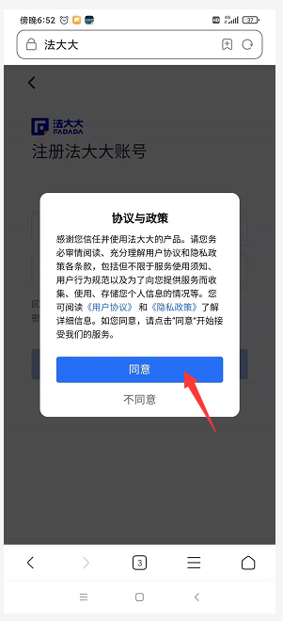
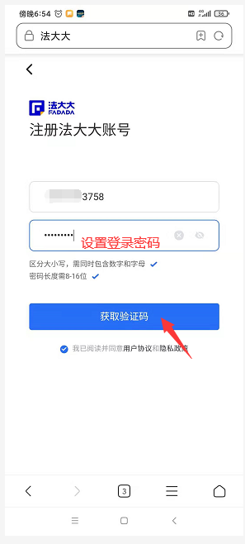
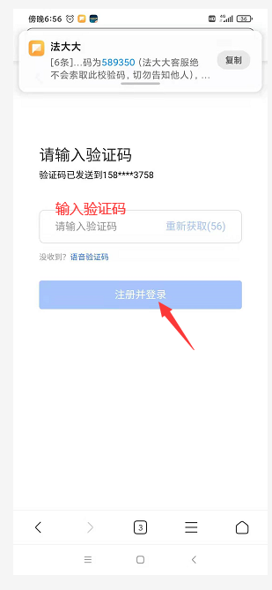
H5（待签短信）-个人待签用户
2、注册法大大账号；
同意《用户协议》与《隐私政策》；
设置登录密码；
输入注册验证码；
www.fadada.com

Slide 5
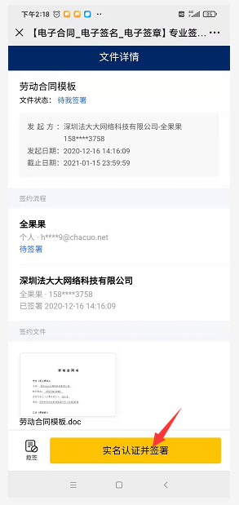
H5（待签短信）-个人待签用户
3、注册完成后即可查看待签合同，签署合同前需要先完成个人实名认证；
www.fadada.com
www.fadada.com

Slide 6
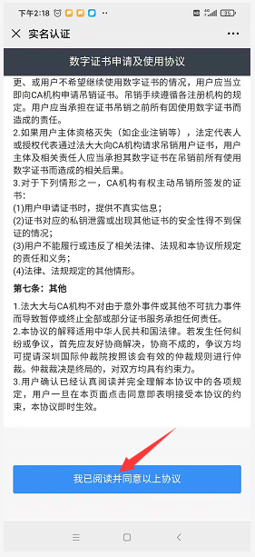
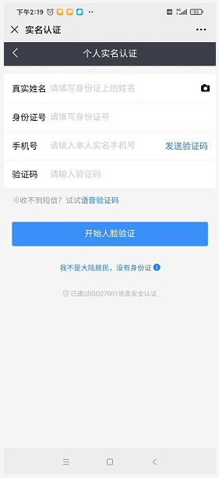
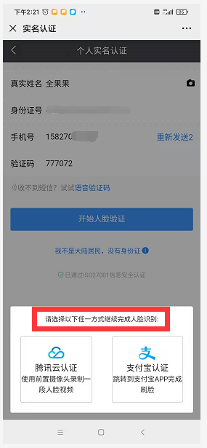
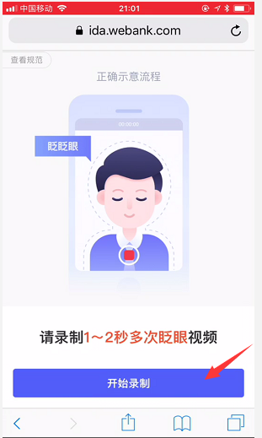
H5（待签短信）-个人待签用户
4、完成个人实名认证；
同意《数字证书申请及使用协议》；
输入姓名、身份证号、手机号及验证码；
选择认证方式，腾讯云认证或支付宝认证；
录制1~2秒眨眼视频（以腾讯云认证为例）；
www.fadada.com

Slide 7
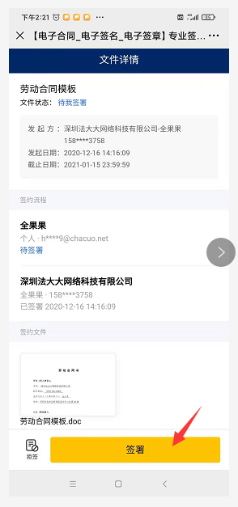
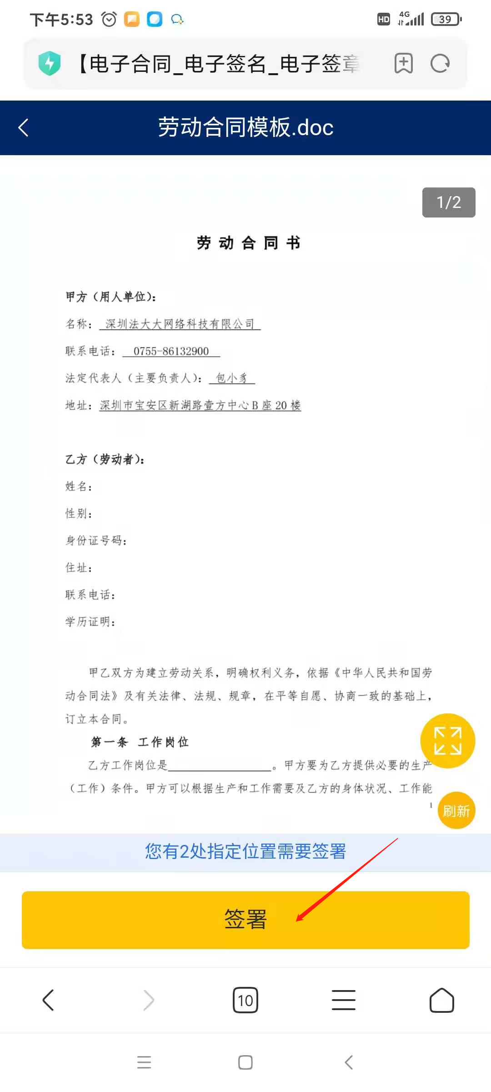
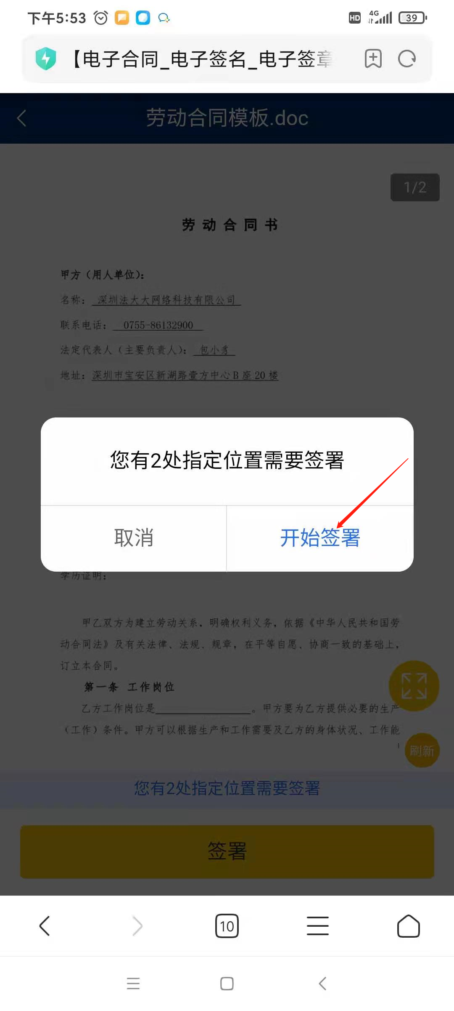
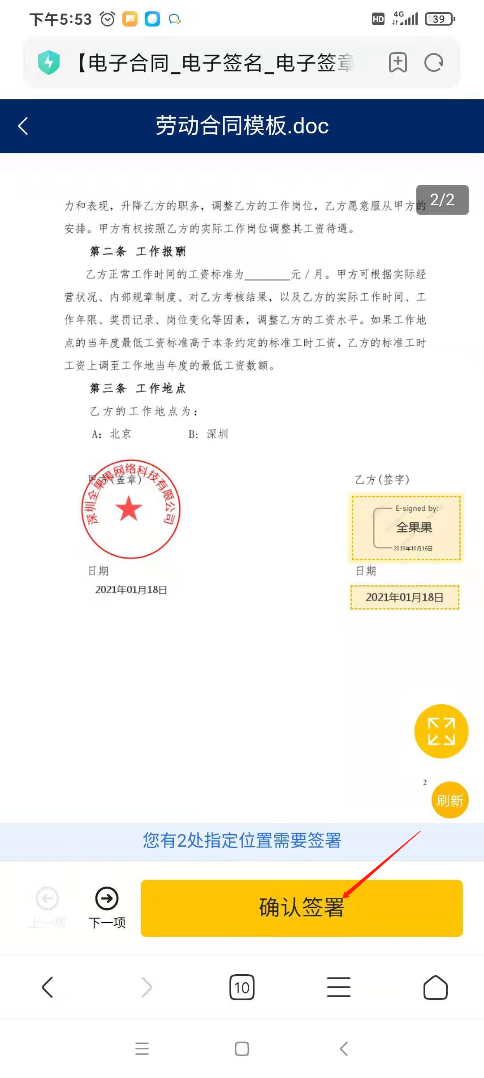
H5（待签短信）-个人待签用户
5、个人实名认证后，进行合同签署；
www.fadada.com

Slide 8
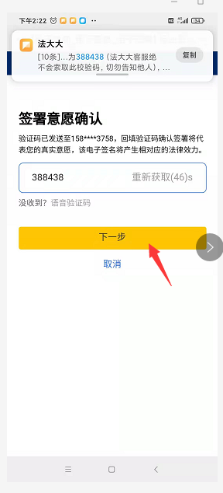
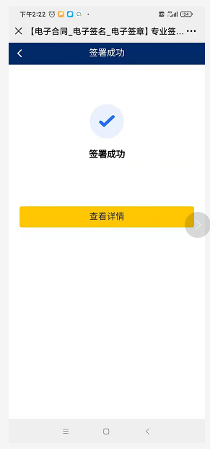
H5（待签短信）-个人待签用户
6、输入验证码进行签署意愿确认后，即可完成签署；
www.fadada.com
www.fadada.com

Slide 9
02
H5(待签短信)-企业待签用户
签合同，就上法大大

Slide 10
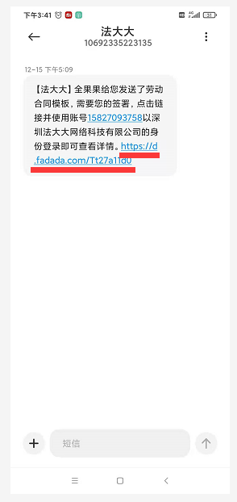
H5（待签短信）-企业待签用户
1、用户收到签署短信，点击签署链接并访问；
www.fadada.com
www.fadada.com

Slide 11
H5（待签短信）-企业待签用户
2、注册法大大账号；
同意《用户协议》与《隐私政策》；
设置登录密码；
输入注册验证码；
www.fadada.com

Slide 12
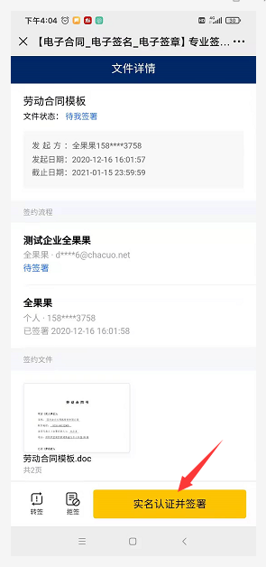
H5（待签短信）-企业待签用户
3、注册完成后即可查看待签合同，签署合同前需要先完成个人实名认证；
www.fadada.com
www.fadada.com

Slide 13
H5（待签短信）-企业待签用户
4、完成个人实名认证；
同意《数字证书申请及使用协议》；
输入姓名、身份证号、手机号及验证码；
选择认证方式，腾讯云认证或支付宝认证；
录制1~2秒眨眼视频（以腾讯云认证为例）；
www.fadada.com

Slide 14
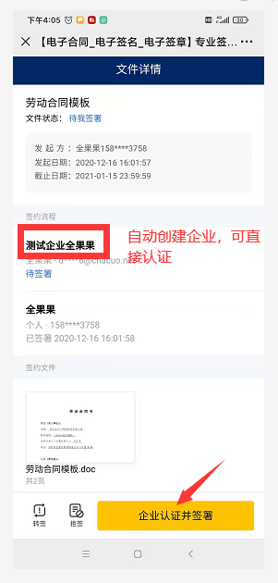
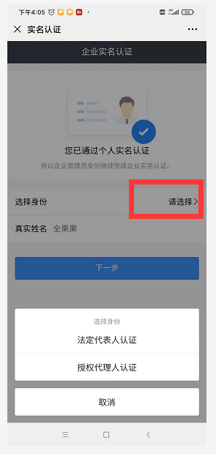
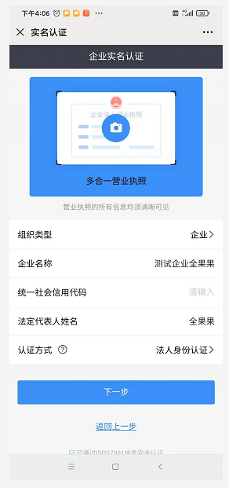
H5（待签短信）-企业待签用户
5、完成企业认证；
系统会根据发起方填写的企业名称自动创建企业，可直接认证；
选择认证身份；
上传营业执照并选择认证方式，完成企业认证；
www.fadada.com

Slide 15
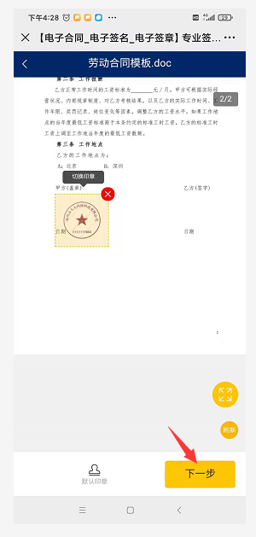
H5（待签短信）-企业待签用户
6、企业实名认证后，进行合同签署；
www.fadada.com

Slide 16
H5（待签短信）-企业待签用户
7、输入验证码进行签署意愿确认后，即可完成签署；
www.fadada.com
www.fadada.com

Slide 17


Thanks
深圳法大大网络科技有限公司 深圳市宝安区壹方中心B座20层 400-869-2012
Shenzhen Fadada Network Technology Co.,Ltd.

